Slide 1


Congruencia y Semejanza de triángulos.
Multiversidad Latinoamericana
MATEMÁTICAS II
Facilitador:
JOSÉ EXIQUIO SÁNCHEZ CECEÑA
24 de febrero de 2014

Slide 2

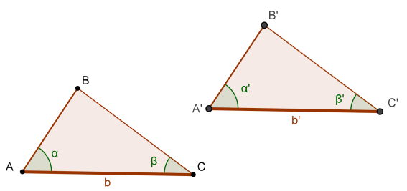
Triángulos congruentes
A dos triángulos que tienen respectivamente iguales sus tres lados y sus tres ángulos se les denomina congruentes.

Slide 3
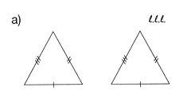
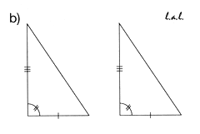
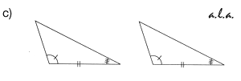
Criterios de congruencia
para triángulos
Dos triángulos son iguales o congruentes cuando tienen respectivamente iguales cualquiera de los tres elementos siguientes:

Slide 4
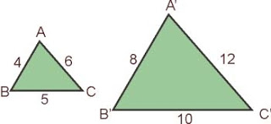
Semejanza de triángulos
Si dos figuras tienen la misma forma, se dice que son semejantes (~).

Slide 5
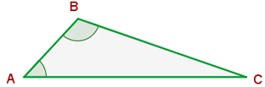
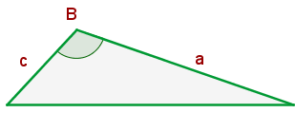
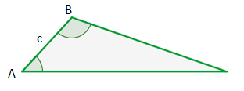
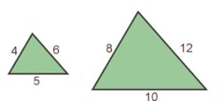
Criterios de semejanza
1. Dos ángulos iguales.
2. Un ángulo igual con ambos lados proporcionales.
3. Dos ángulos iguales con su lado común proporcional.
4. Tres lados proporcionales.

Slide 6
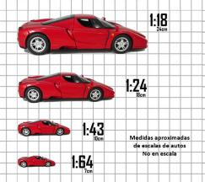

Significado de la razón de
semejanza
Igual a 1:
Figuras iguales
Menor a 1:
Reducción
Mayor a 1:
Ampliación

Slide 7

Triángulos rectángulos
Son los que poseen un ángulo recto (90°).
Cateto
Cateto
Hipotenusa
Cateto
Hipotenusa
Cateto

Slide 8

Teorema de Pitágoras
El cuadrado de la hipotenusa es igual a la suma del cuadrado de los catetos.
EJEMPLO:
C
= 5
a
= ?
5² = a² + 4²
5² - 4² = a²
b
= 4
25 - 16 = a²
9 = a²
c² = a² + b²
$\sqrt{9}$ = a
a = 3

Slide 9

Un ciclista realiza el recorrido indicado en la figura. ¿A qué distancia se encuentra el ciclista del punto de partida?
x
5
3
1
6

